Slide 1


Разработка сервиса оценки привлекательности северного региона по данным социальных медиа на примере Архангельской области
Выполнили студенты САФУ, ВШИТиАС, ИСИТ, ИСИМО, 351018:​
Скок Андрей Сергеевич​
Сивков Иван Георгиевич
1

Slide 2
О проекте
Цель
Независимая оценка качества жизни региона
Уникальность
Анализ уровня качества жизни на основе данных из социальных медиа
Оценивание осуществляется на основе мнений жителей
Особенность
Упрощённый и удобный анализ
2

Slide 3
Сравнение с аналогами
Сервис | Скорость | Точность | Автоматизация | Объём данных
QOLIRU | + | ++ | +++ | +++
Соц. опросы | - | + | + | +
3

Slide 4
Целевая аудитория
03
Политики
желающие улучшить уровень качества жизни
01
Жители
региона, желающие узнать уровень качества жизни
02
Люди
желающие переехать в другой регион
4

Slide 5
задачи
Сбор
Анализ
Выставление
Визуализация
информации (новостей, постов, комментариев) из источников
собранного текста при помощи нейронных сетей
общей оценки региону и оценки по каждой категории
полученных результатов на сайте
01
02
03
04
5

Slide 6





. . .
c
Сбор данных
Здравоохранение
Безопасность
ЖКХ
Политика
Сфера образования
Социальное обеспечение
Категории
Инфраструктура
Доступность товаров и услуг
Культура
Туризм
Экологическая обстановка
Официальные заявления
Источники
6

Slide 7

Разметка данных
Эксель, несмотря на свою широкую распространенность, оказался неудобным инструментом для разметки большого объема данных. Решено было создать веб-сайт с удобным интерфейсом, который позволил бы команде эффективно выполнять задачу разметки.
7

Slide 8
Описание набора данных
 | Data | Time | Resource | Text | Comment Text | Garbage | Category | Tonality
Row 01 | 01.01.2022 | 00:00:00 | www.news29.ru | Весна | - | 0 | 0 | 0
Row … | … | … | … | … | … | … | … | …
Row 11796 | 01.09.2023 | 23:59:59 | arkhangelsk__online | Малые Карелы… | Крутое место! | 1 | 12 | 2
Total – 58,975
8

Slide 9
Предварительная подготовка данных
Удаление
Удаление
Коротких слов
Стоп-слов
Токенизация
Удаление
Чисел
Разбиваем предложения на слова
04
05
Удаление
03
06
Исправление
Пунктуации и специальных символов
02
Опечаток в словах
07
Преобразование
Лемматизация
В нижний регистр
01
08
Слов в предложении
8 OPTIONS
9

Slide 10
Аугментация данных
Swap
Substitute
Аугментация при помощи перестановки слов в предложении
Аугментация при помощи замены слов на синонимы
01
02
03
04
Delete
Paraphrase
Аугментация при помощи удаления слов в предложении
Аугментация при помощи переписования текста другими словами с сохранением сути
10

Slide 11

Выбор нейронной сети
Русскоязычность
Принимает на вход текст на русском языке
Точность
Модель обладает высокой точностью классификации
Обученность
Модель обучена на большом наборе данных
Лёгкость
Модель легкая по количеству параметров
11

Slide 12
Архитектура нейронной сети
Слой входных эмбеддингов
01
Преобразует входные текстовые токены в векторные представления
Слой трансформера
02
Основной строительный блок архитектуры RuBERT, содержащий несколько подслоев, таких как слой внимания и слой нормализации
Слой внимания
Обеспечивает механизм внимания, который позволяет модели учитывать взаимосвязь между всеми токенами во входной последовательности
03
Слой нормализации
04
Нормализует выходные данные слоя внимания для более стабильного обучения
Слой feed-forward
05
Применяет позиционно-основанные полносвязные слои к выходу слоя внимания
Слой dropout
06
Применяется для регуляризации модели, предотвращая переобучение путем случайного "выключения" некоторых нейронов во время обучения
12

Slide 13
Параметры обучения
7
8
8
Num train epochs
Eval batch size
Train batch size
Количество эпох для обучения
Размер пакета во время валидации
Размер пакета во время обучения
0.01
1e-5
Weight decay
Learning rate
Понижение весов
модели
Скорость обучения модели
13

Slide 14
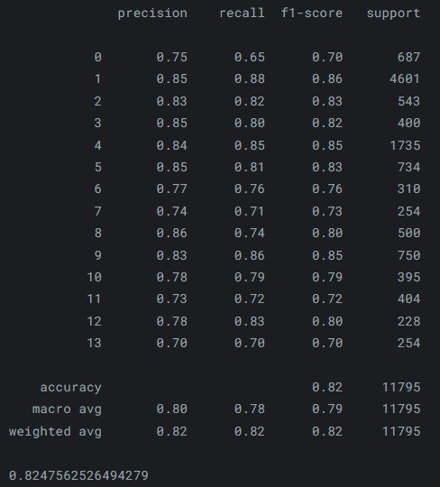
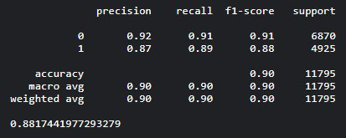
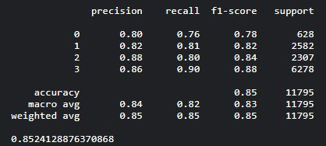
Результат обучения моделей
Качество модели по определению релевантности текста
Качество модели по определению тональности
Качество модели по определению категории
14

Slide 15

Интеграция моделей
СОХРАНЕНИЕ
В БД
ПАРСИНГ
РАЗМЕТКА
МОДЕЛЯМИ
15

Slide 16

Архитектура проекта
BROKER
MESSAGE
API
REDIS
16

Slide 17
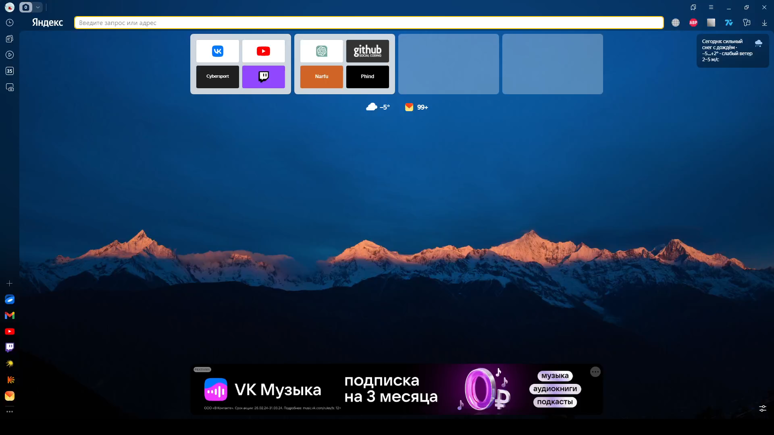

Демонстрация работоспособности сервиса
17

Slide 18
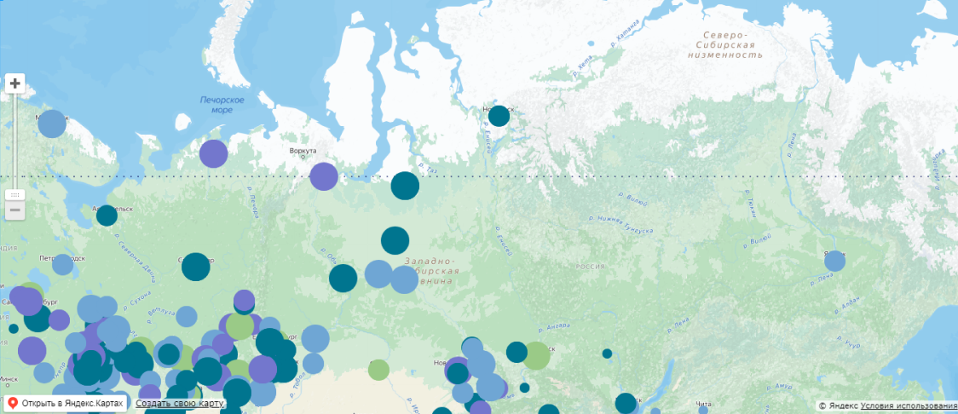
Планы развития
1 РЕГИОН
ВЛИЯНИЕ
МИРОВЫХ
СОБЫТИЙ
ПРОСТАЯ
СТАТИСТИКА
18

Slide 19
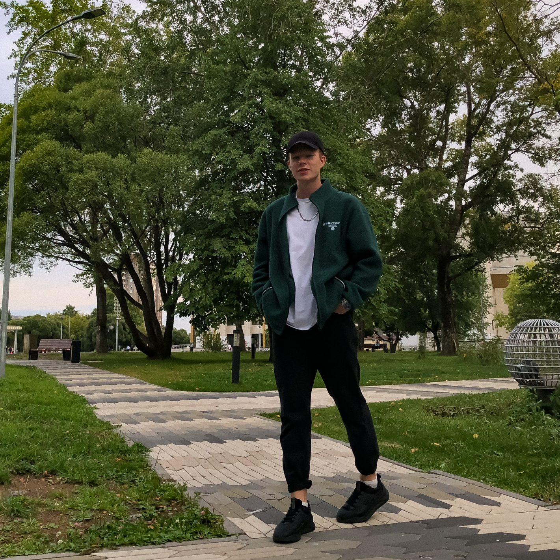
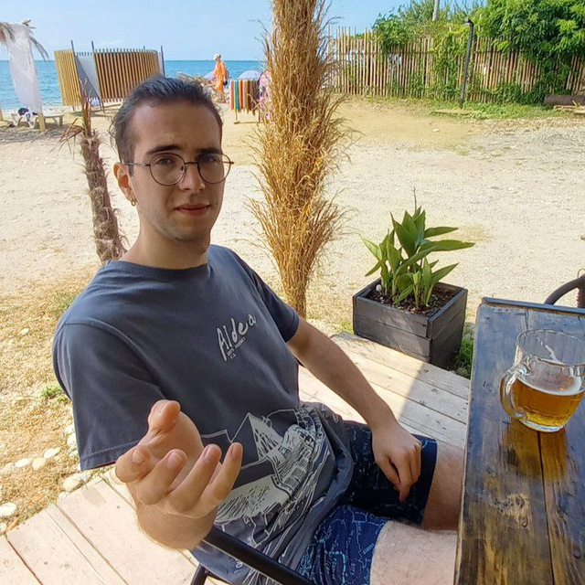


Контакты
Data scientist
Designer
Backend-
Frontend-
разработчик
Номер телефона:
8 (951) 738 – 76 –73
Почта:
skok.a.s@edu.narfu.ru
Номер телефона:
8 (996) 921 – 96 –22
Почта:
sivkov.i@edu.narfu.ru
19

